Slide 1
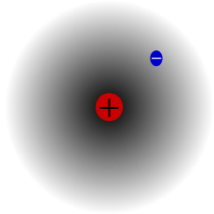
Hidrógeno
Es el elemento químico más pequeño del universo y el más abundante también, es fusionado por el sol para producir helio y grandes cantidades de energía.
Posee tres isótopos, dos de ellos son estables y uno es radioactivo:
Protio: Consta de un protón y un electrón, y es el isótopo más abundante con más del 99.8%
Deuterio: Consta de un protón y un neutrón en el núcleo y un electrón orbitando, es extremadamente escaso, con tan solo menos del 0.015%. Es estable.
Tritio: Es el isótopo más grande de hidrógeno conocido, con dos neutrones y un protón el el núcleo, posee un solo electrón: Es radioactivo y tiene un tiempo de vida media de 12.3 años.

Slide 2
Historia
El hidrógeno fue descrito por primera vez por T. Von Hohenheim en el siglo XV obteniendolo empíricamente de la mezcla de metales y ácidos.
En 1671 R. Boyle redescubrió al hidrógeno y fue el primero en describir la reacción entre las limaduras de hierro que usaba, y el ácido con el que se le hacía reaccionar.
En 1766 H. Cavendish fue el primero en reconocer al hidrógeno como sustancia y en descubrir que la reacción de éste con el oxigeno, producía agua.
En 1783 A. Lavoisier dio al elemento el nombre de hidrógeno, por su raiz latina generador de agua.

Slide 3
Información general:
Nombre: Hidrógeno | Bloque: S Serie Química: Sigue en debate
Símbolo: H | Estructura cristalina: Hexagonal
Masa atómica: 1.00797u | Config. Electrónica: 1S¹
E. Ionzación: 1312 KJ/mol | P. Ebullición: 20.26K
P. Fusión: 14.02K | Electronegatividad: 2.2 (Pauling)
Radio atómico. 0.53pm

Slide 4
El hidrógeno está presente en el agua y en todos los compuestos orgánicos.
Puede reaccionar con cási todos los elementos de la tabla periódica.
Representa el 74% de la materia visible en el universo. Y de manera natural se encuentra dimerizado, que es la forma en que lo conocemos.
Actualmente se desea usar como combustible no contaminante, debido a que su combustión produce agua.
Cabe mencionar que el H+ o protón no existe, debido a su increible capacidad para unirse a otros elementos o compuestos con electrones en un enlace coordinado, es por eso que para precisar, se debe hacer referencia al H3O+ o ión hidronio.
Puede formar hidruros con metales poco electronegativos, pudiendo así ganar un electrón y obtener configuración de gas noble (He)
Los puentes de hidrógeno son otra gran característica que lo hacen destacar, siendo con oxígeno los más fuertes.

Slide 5
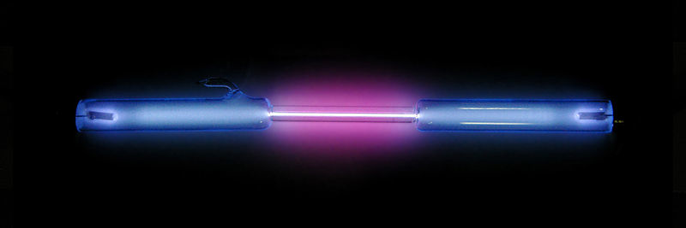
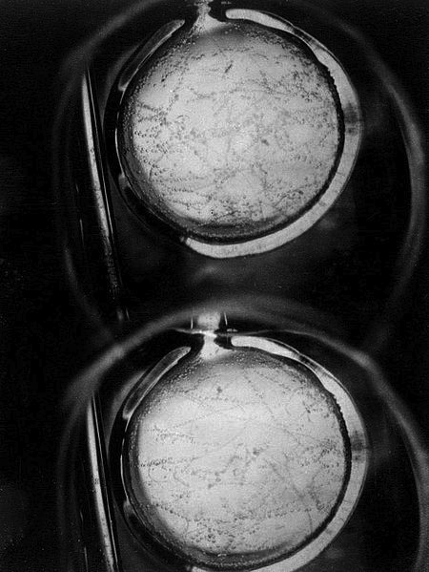
Cabe mencionar que la teoría cuántica gira entorno al átomo de hidrógeno, ya que la ecuación de Schrödinger solo tiene solución analítica para éste átomo.
Es el punto central de la teoría atómica de Bohr.
Un dato curioso es que el hidrógeno es tan pequeño que puede escapar por medio de difusión, siendo en extremo dificil evitar las perdidas.
La combustión del hidrógeno produce una flama naranja muy tenue.
Con la concetración de hidrógeno y oxígeno correctas, se puede hacer una implosión.

Slide 6
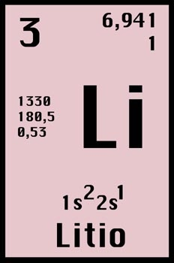
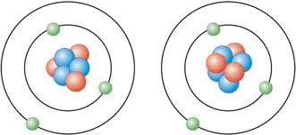
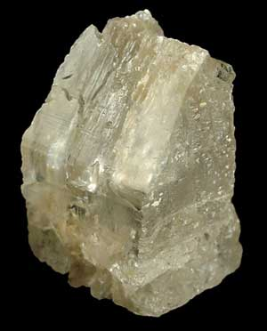
LITIO
Electronegatividad | 0,98
Radio atómico | 167pm
Estado de oxidación | 1 (base fuerte)
1ª Energía de Ionización | 520,2kJ/mol
Estructura cristalina | bcc
Estado ordinario | Sólido (no magnético)
Densidad | 535 kg/m3
Punto de fusión | 453,69 K (181 °C)
Punto de ebullición | 1615 K (1342 °C)
Entalpía de vaporización | 145,92 kJ/mol
Entalpía de fusión | 3 kJ/mol

Slide 7
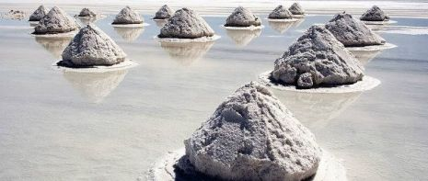
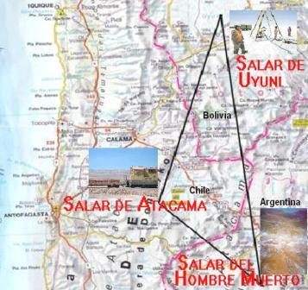
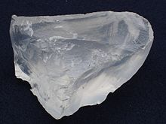
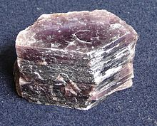
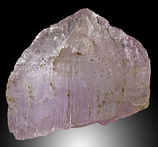
OBTENCIÓN
Por cada tonelada de litio extraída se evaporan alrededor de dos millones de litros de agua
Lepidolita
(KLi₂Al(Al,Si)₃O₁₀(F,OH)₂)
Petalita
LiAlSi₄O₁₀
LiCl(s) → Li(s) + Cl₂(g)
Li⁺ + 1e⁻ → Li
2Cl⁻ → Cl₂ + 2e⁻
Electrólisis del cloruro de litio fundido (LiCl)
Espodumena
LiAlSi₂O₆

Slide 8
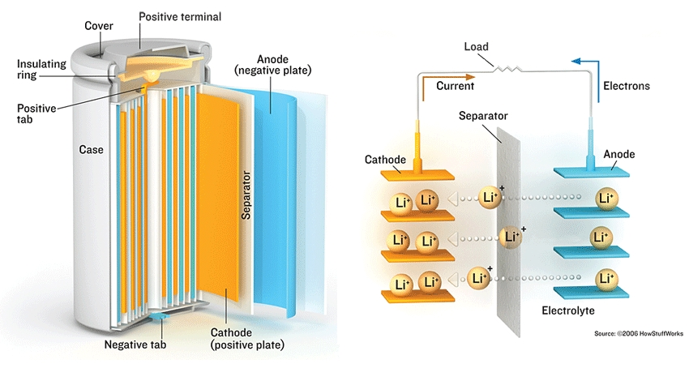
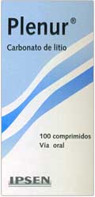
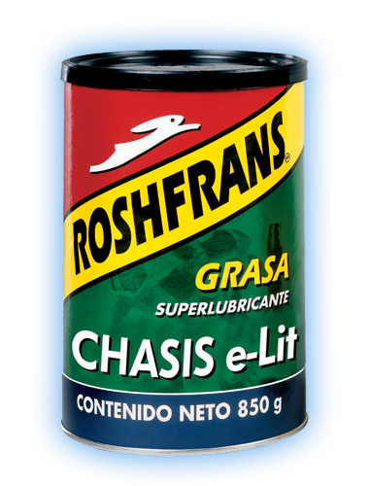
APLICACIONES
Reacciones:
De Cloruro de Litio:
2 LiCl(aq) + Pb(NO₃)₂(aq) → PbCl₂(s) + 2 LiNO₃(aq)
Pila de Ión-Litio:
Li(s/aq)) + 1e⁻ ←→ Li⁺
Litio y Agua:
Li(s) + H₂O(l) → LiOH(aq) + H
Pilas de Litio (Ión-Litio)
Hidróxido de Litio
LiOH
Citrato de Litio (Li₃C₆H₅O₇)
Carbonato de Litio (Li₂CO₃)
Secantes: LiBr y LiCl
Estearato de Litio

Slide 9
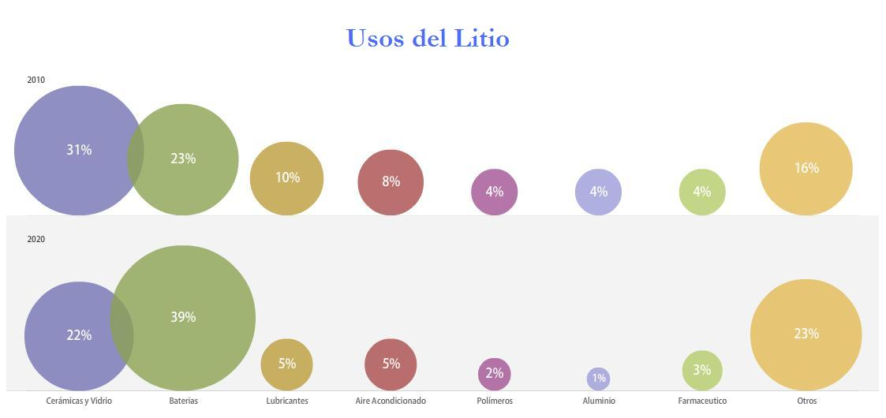
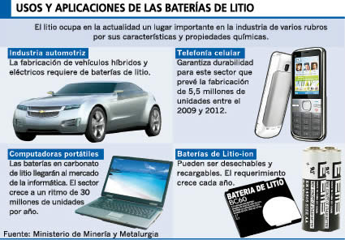
uSOS DEL LITIO

Slide 10
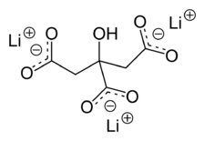
curiosidades
Bib-Label Lithiated Lemon-Lime Soda
1929-1950
Citrato de Litio (Li₃C₆H₅O₇)

Slide 11
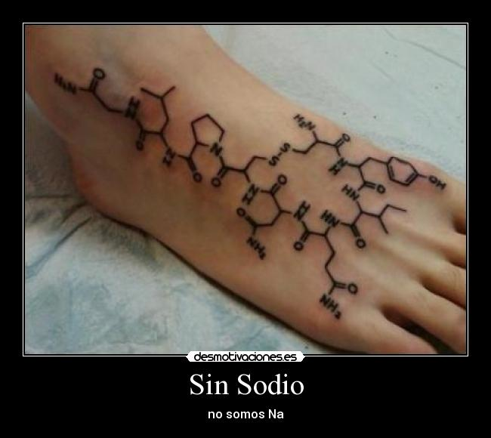
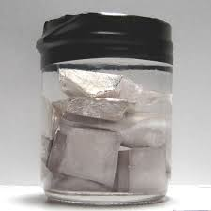
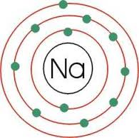
Na SODIO
Sodio
Metal muy blando y reactivo
Se oxida fácilmente al exponerlo al aire
Reacciona violentamente con el agua
2Na_{(s)} + 2H₂O(l) --> 2NaOH_{(ac)} + H_{2(g)}
Solamente se halla en la naturaleza en combinación con otros elementos.

Slide 12
CARÁCTERÍSTICAS GENERALES
Nombre: sodio | Símbolo: Na
Número Atómico: 11 | Masa atómica (uma): 22.9898
Periodo: 3 | Grupo: 1 (alcalino)
Bloque: s (representativo) | Valencia y edo de oxidación: 1
Propiedades periódicas
Configuración electrónica: [Ne] 3s¹ | Radio atómico (Å): 1.9
Radio iónico(Å): 0,95 (+1) | Radio covalente (Å): 1.54
Energía de ionización (kJ/mol): 496 | Electronegatividad: 0.9
Afinidad electrónica (kJ/mol): 53
Propiedades físicas
Densidad (g/cm3): 0.97 | Color: Plateado
Punto de fusión (ºC): 98 | Punto de ebullición (ºC): 883
Volumen atómico (cm3/mol): 23.7

Slide 13
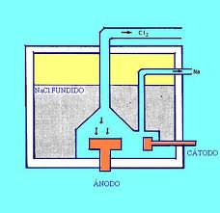
Métodos de obtención
Proceso Downs: en una celda cilíndrica que posee un ánodo central de grafito y un cátodo de acero circundante, el NaCl se electroliza en el estado de fundición.
Mezcla de CaCl₂ y NaCl: atenuar el punto de fusión y así reducir la temperatura de trabajo en la celda.

Slide 14
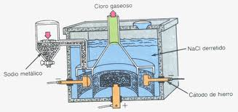
Na⁺_{(ac)}+e⁻ →Na_{(l)}
2Cl⁻ → Cl_{2 (g)} + 2e⁻

Slide 15
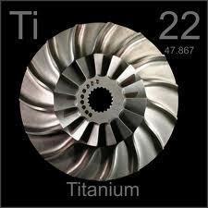
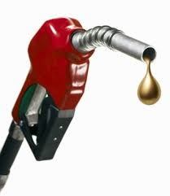
Aplicaciones
Peparación de plomo-tetraetilo, PbEt₄, sustancia utilizada como aditivo en las gasolinas debido a su poder antidetonante. Actualmente en desuso
4NaPb_{(s)} + 4 C₂H₅Cl _{(g)} → (C₂H₅)₄ Pb_{(l)} + 3 Pb _{(s)} + 4 NaCl _{(s)}
Preparación de titanio metálico a partir de tetracloruro de titanio.
TiCl_{4 (l)} + 4 Na _{(s)} → Ti _{(s)} + 4 NaCl_{(s)}

Slide 16
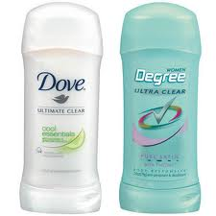
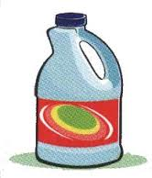
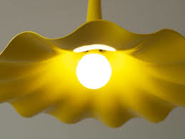
Reducción de ésteres orgánicos
El sodio, aleado con un 78% de potasio: refrigerante de reactores nucleares.
Obtención electrolítica industrial de cloro, hidrógeno e hidróxido de sodio.
Iluminación de lámparas mediante vapor de Na
El peróxido de sodio tiene importancia para detergentes y blanqueantes.
Desodorantes, en combinación con ácidos grasos

Slide 17
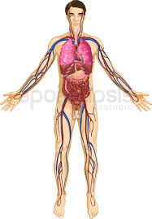
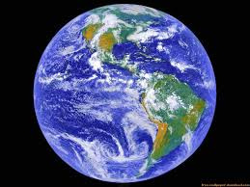
Datos curiosos
Es el metal alcalino más abundante y es el cuarto elemento metálico más abundante en la Tierra
El ion Na⁺ es muy importante para los seres vivos, para la transmisión del impulso nervioso, el mantenimiento del volumen celular.
Es bastante abundante en el Sol y las estrellas.
Los minerales más importantes son:
el feldespato de sodio o albita [NaAlSi₃O₈],
la sal común [NaCl],
nitrato de sodio (NaNO₃),
la sosa o natrón[Na₂CO₃.10H₂O],
mirabilita o sal de Glauber [Na₂SO₄.10H₂O],
criolita [Na₃AlF₆],
lapislázuli [3NaAlSiO₄.Na₂S], entre otros.

Slide 18
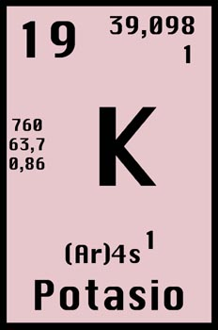
POTASIO
Color blanco-plateado, suave al cortarlo, abunda en la naturaleza en los elementos relacionados con el agua salada y otros minerales, se parece químicamente al sodio.
Se conocen diecisiete isótopos de potasio, tres de ellos naturales ³⁹K (93,3%), ⁴⁰K (0,01%) y ⁴¹K (6,7%). El isótopo ⁴⁰K, con un periodo de semidesintegración de 1,277×10⁹ años, decae a ⁴⁰Ar (11,2%) estable mediante captura electrónica y emisión de un positrón, y el 88,8% restante a ⁴⁰Ca mediante desintegración β.

Slide 19
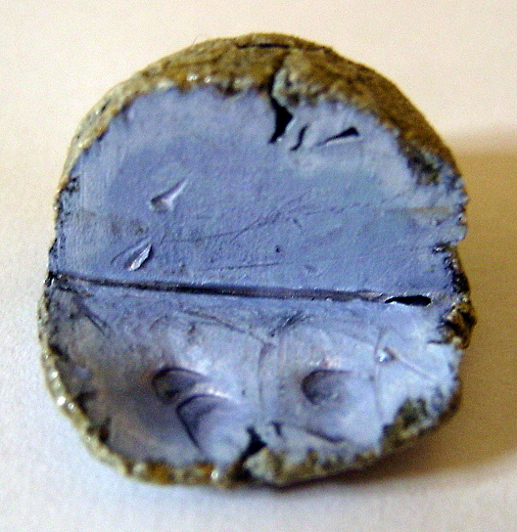
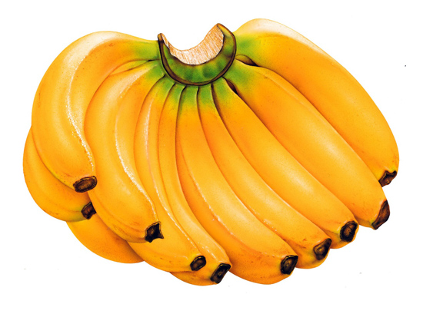
Usos
Fertilizantes
Pirotecnia.
Fabricación de jabones.
Fabricación de cristales.

Slide 20
oBTENCIÓN.
Se le encuentra en antiguos lechos marinos y de lagos existen grandes depósitos de minerales de potasio (carnalita, langbeinita, polihalita y silvina) en los que la extracción del metal y sus sales es económicamente viable.
Un método consistente en fundir la potasa y hacerla atravesar hierro calentado al blanco para obtener el potasio.
La obtención del potasio se realiza por electrólisis de hidróxido de potasio fundido, que siendo químicamente muy activo reacciona con el agua formando hidróxido de potasio con emisión de hidrógeno en estado gaseoso, que se enciende en llama.

Slide 21
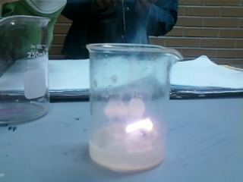
Reacciones más comunes.
Se oxida al exponerlo al aire.
K_{(s)} + 1/2O_{2(g)} ---------→ K₂O_{(s)}
Reacciona violentamente con el agua.
2K_{(s)} + 2H₂O_{(l)} --------------→ 2KOH_{(l)} + H_{2(g)}
Arde con llama violeta y presenta un color plateado en las superficies expuestas al aire, incluso puede inflamarse espontáneamente en presencia de agua.
Reacciones con halógenos
2K_{(s)} + F_{2(g)} -------→2KF_{(s)}
2K_{(s)} + Cl_{2(g)}--------→2KCl_{(s)}
2K_{(s)} + Br_{2(g)}------→2KBr_{(s)}
2K_{(s)} + I2_{(g)}----------→2KI_{(s)}
Reacciones con acidos
2K_{(s)} + H₂SO_{4(aq)} --------→2K_{(aq)} + SO₄²⁻_{(aq)} + H_{2(g)}

Slide 22
propiedades
Número atómico. | 19
Electrones de valencia | 1
Estados de oxidación | +1
Electronegatividad | 0,8
Radio covalente (Å) | 1.96
Radio iónico (Å) | 1.33
Radio atómico (Å) | 2.35
Configuración electrónica | [Ar]4s¹
Primer potencial de ionización (eV) | 4.37
Masa atómica (g/mol) | 39.098
Densidad (g/ml) | 0.97
Punto de ebullición (ºC) | 760
Punto de fusión (ºC) | 97.8

Slide 23
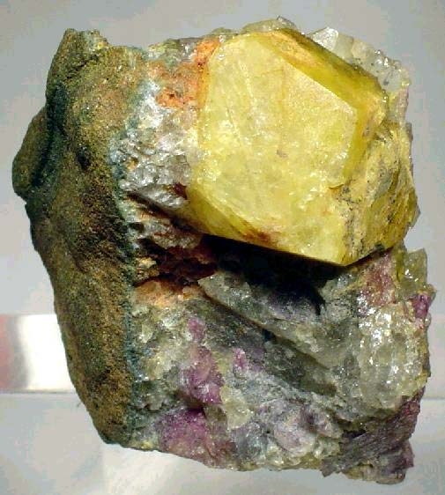
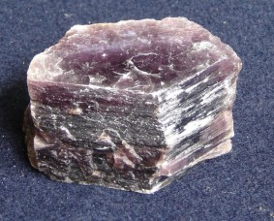
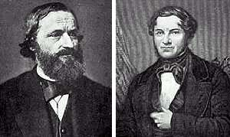
Rubidio.

Slide 24
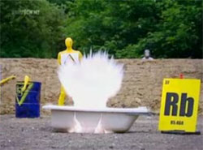
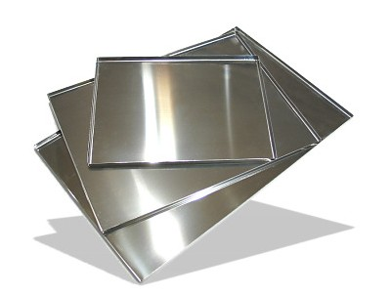
Reactividad
Al igual que los demás elementos del grupo 1 puede arder espontáneamente en aire con llama de color violeta amarillento.
O_{2(g)} + 4Rb(s) 2Rb₂O(s)
Reacciona violentamente con el agua desprendiendo hidrógeno.
2Rb(s) +2H₂O(l,v) 2RbOH(ac) + H_{2(g)}
Forma amalgama con mercurio al igual que los otros metales alcalalinos.
Reaccionan directamente con los halógenos, el hidrógeno, el azufre y el fósforo originando los haluros, hidruros, sulfuros y fosfuros correspondientes.

Slide 25
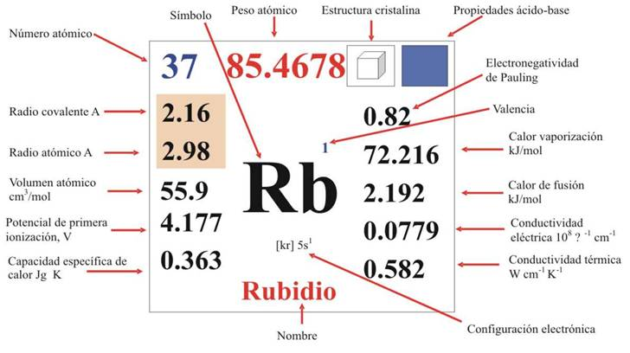
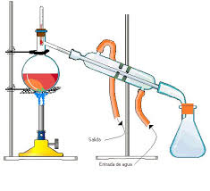
MÉTODOS DE OBTENCIÓN
El metal se obtiene, entre otros métodos, reduciendo el cloruro de rubidio con calcio en vacío, o calentando su hidróxido con magnesio en corriente de hidrógeno.
Pequeñas cantidades pueden obtenerse calentando sus compuestos con cloro mezclados con óxido de bario en vacío. La pureza del metal comercializado varía entre 99 y 99,8%.
2RbCl(ac) + Ca(s) CaCl_{2(ac)} + 2Rb(s)
Por calentamiento a vacío del dicromáto de rubidio con zirconio; el rubidio destila por encima de 39ºC.

Slide 26
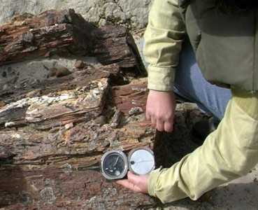
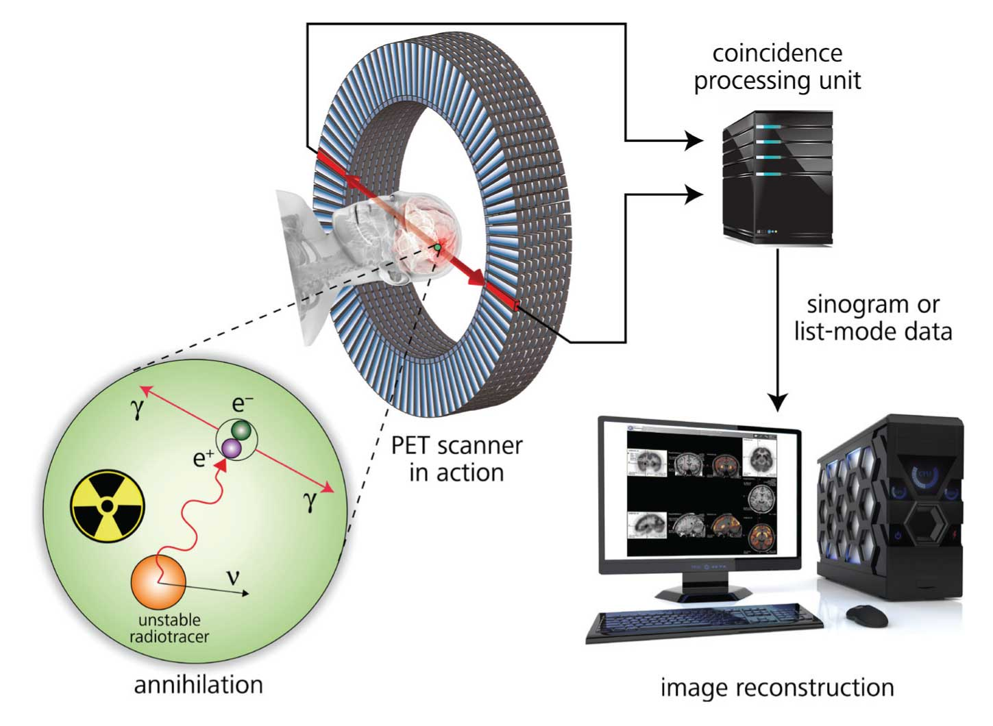
Curiosidades
Se utiliza como getter de tubos de alto vacío (para eliminar trazas de gases).
Se emplea para la datación de rocas por el método del Rb-Sr: el ⁸⁷Rb se desintegra a ⁸⁷Sr, sabiendo la relación ⁸⁷Sr/⁸⁷Rb (medida con un espectrómetro de masas) es posible deducir la edad de rocas.
Un isótopo del rubidio, el ⁸²Rb, se utiliza para mejorar la imagen médica del corazón en pacientes con sobrepeso.
Algunas de sus sales se usan en la pirotecnia para dar el color Rojo-Violeta.

Slide 27
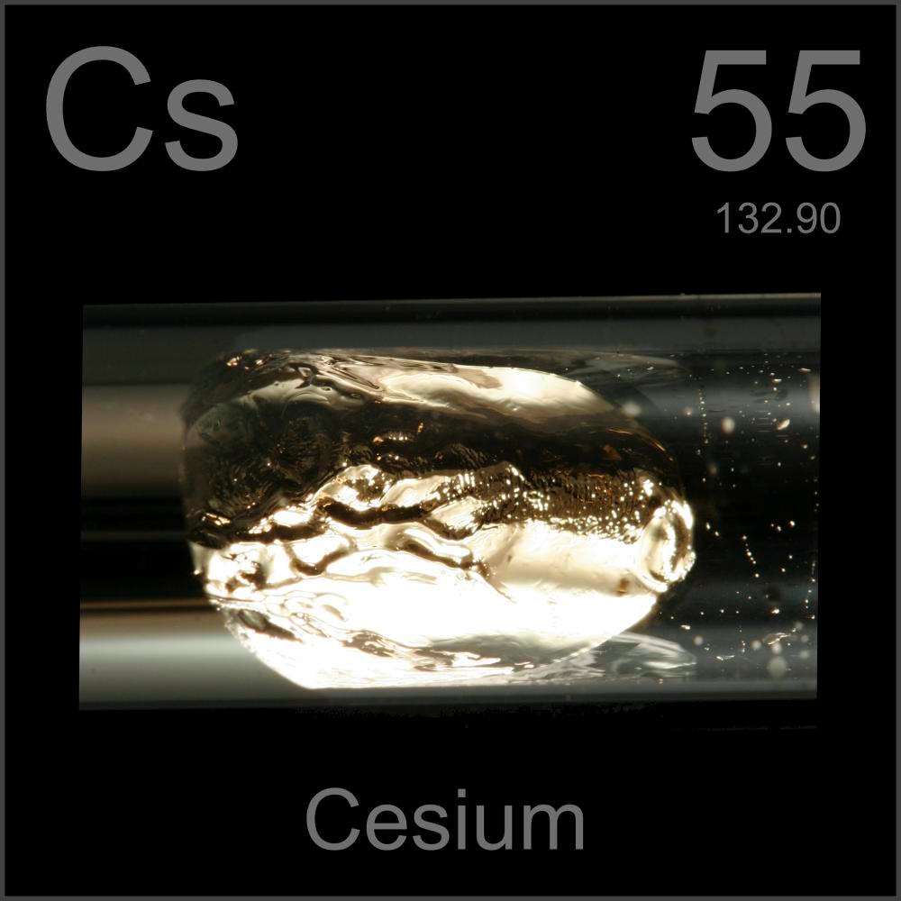
Cesio
El cesio es un metal alcalino de apariencia plateada, con un bajo punto de fusión, que se encuentra dentro del grupo 1 de la tabla periódica tiene una alta reactividad debido a su acomodo molecular, es un reductor increíblemente fuerte siendo capaz de reducir incluso al hidrogeno del agua.

Slide 28
Reactividad del cesio
Su reacción mas característica, es como con todos los metales alcalinos, la reducción del hidrogeno del agua obteniendo hidróxido de cesio e hidrogeno gaseoso, esta reacción es increíblemente exotérmica.
siendo una de las reacciones mas violentas para los metales alcalinos.
Cs_{(s)} + 2H₂O _{(l)} ---------→ 2CsOH + 2H₂

Slide 29
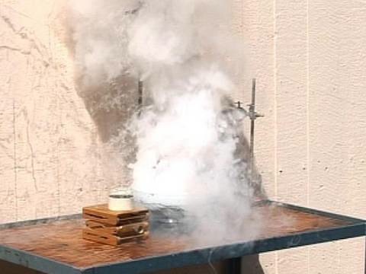
Reactividad del cesio.
Cs_{(s)} + 2H₂O _{(l)} ---------→ 2CsOH + 2H₂

Slide 30
Obtención
Al ser un metal con una muy baja electronegatividad es necesario llevara acabo una electrolisis del cianuro de cesio para reducirlo y obtener cesio metálico.
Este proceso es complicado debido a que se debe de realizar dentro de una atmosfera inerte ya que de otra manera el cesio reaccionaria con el agua del ambiente .
Es uno de los problemas más comúnes para la obtención de éste metal tan reactivo.

Slide 31
Curiosidad
En el año 1967 se establece en la conferencia de pesos y medidas en París que un segundo es igual a 9 192 631 770 períodos de radiación correspondiente a la transición entre los dos niveles hiperfinos del estado fundamental del isótopo 133 del átomo de cesio (¹³³Cs), medidos a 0 K.
En resúmen, nuestros relojes se intentan sincronizar el base a los periodos de radiación del cesio.

Slide 32
Francio

Slide 33
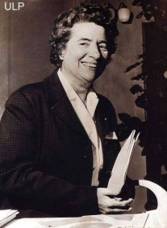
Historia
Su nombre se debe a Francia, país donde fue descubierto.
En 1870 Mendeleiev predijo su existencia, lo llamo “eka-cesio” por sus propiedades semejantes a las del cesio.
En 139 Marguerite Perey descubrió este elemento observando un producto de la desintegración alfa de Actinio, el cual se reconoció como ²²³Fr.

Slide 34
Características
Liquido a temperatura ambiente | - Entalpia de vaporización: 65J/mol⁻¹
Densidad: 1870kg/m³ | Radio iónico: 194 pm
Edo de oxidación: 1 | - Entalpia de fusión: 25KJ/mol⁻¹
- Punto de fusión: 25°C (300K) | Radio Covalente 260 pm
Oxido: base fuerte | - Estructura cristalina: Cubico centrado en el cuerpo
Punto de ebullición: 677°C (450K) | Energía de ionización: 380 KJ/mol⁻¹
Radio atómico: 2.70 pm

Slide 35
Más características
Es un elemento radioactivo y tóxico.
Se distingue por su inestabilidad nuclear, ya que existe sólo en formas radiactivas de vida corta. El más estable tiene una vida media de 21 minutos.
El principal isótopo del francio es el actinio-K, isótopo de masa 223, el cual proviene del decaimiento del actinio radiactivo y es el único que se encuentra en la naturaleza. El de menor período de desintegración es el 215-Fr (86 nanosegundos).

Slide 36
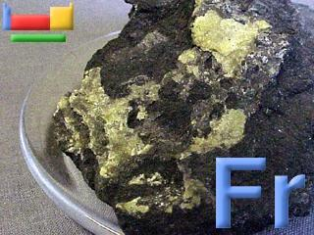
Podemos obtener francio artificialmente bombardeando el elemento con protones
Es el más inestable de los 101 primeros elementos.
Se encuentra en los minerales del uranio.
En la corteza terrestre no habrá más de 30 gramos de francio.

Slide 37
Referencias
http://www.quimicaweb.net/tablaperiodica/paginas/sodio.htm
http://quimica.laguia2000.com/reacciones-quimicas/obtencion-del-sodio
http://tablaperiodica.iespana.es/francio.htmhttp://www.uam.es/docencia/elementos/spV21/conmarcos
http://www.profesorenlinea.cl/Quimica/Potasio.htm
http://www.webelements.com/potasium/chemistry.html

